Slide 1

Bài 51
et, êt, it
Giáo viên:…………………………….

Slide 2
Tiết 1

Slide 3
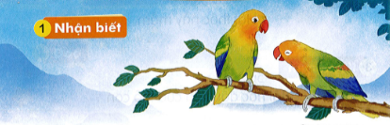

et
it
Đôi vẹt ríu rít mãi không hết chuyện
êt

Slide 4
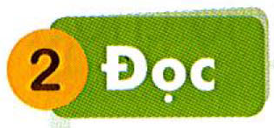

et
êt
it
két sét vẹt
dệt nết tết
lít mít vịt

Slide 5
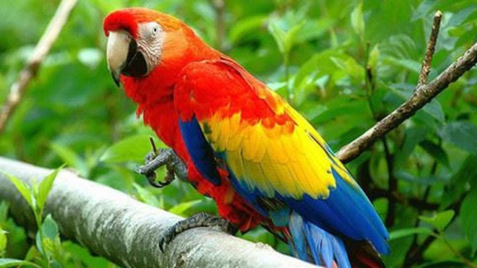
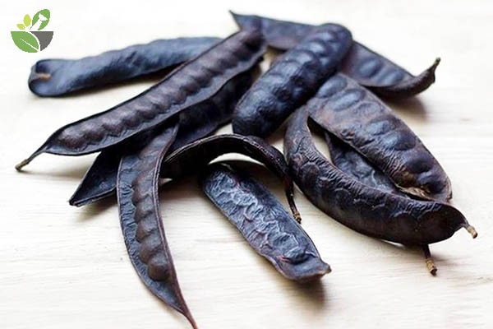
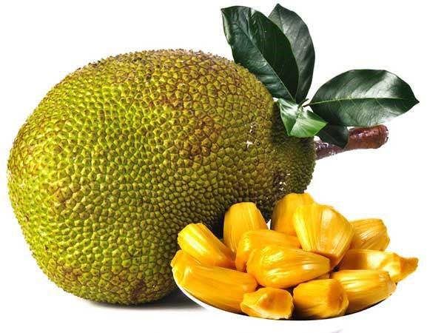
con vẹt
bồ kết
quả mít

Slide 6
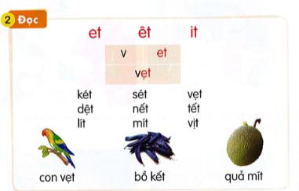

Slide 7
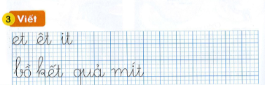

Slide 8
Tiết 2

Slide 10
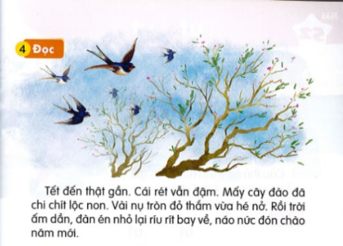

Slide 11
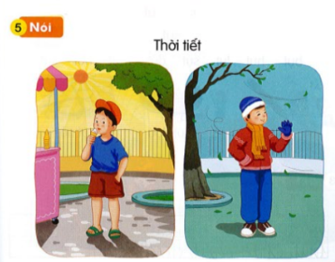

Slide 12

Tìm từ ngữ chứa vần et, êt, it.
et
êt
it
Đặt câu với từ ngữ vừa tìm được.

